Slide 1









§7-8 电介质及其极化
电介质：绝缘体，无自由电荷。
电介质极化特点：内部场强一般不为零。
一、 有极分子和无极分子电介质
物质结构中存在着正负电荷。
正、负电荷中心重合－无极分子电介质。例如：
无外场时
分子
正、负电荷中心不重合－有极分子电介质。例如：
分子

Slide 2

二、 电介质的极化
（1）无极分子的位移极化
加上外电场后，在电场作用下介质分子正负电荷中心不再重合，出现分子电矩。

Slide 3
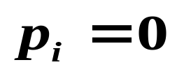
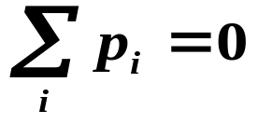
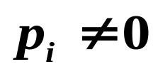
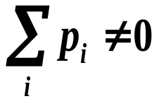

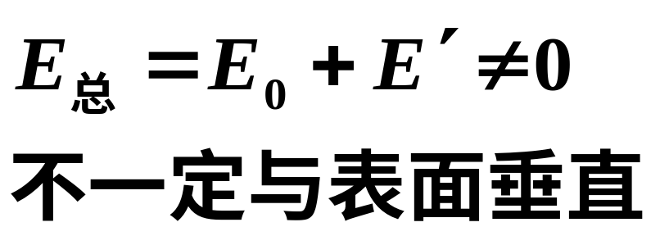


无外场
外场中(位移极化)
出现束缚电荷和附加电场
被约束在分子内

Slide 4

（2）有极分子的取向极化
无外电场时，有极分子电矩取向不同，整个介质不带电。
在外电场中有极分子的固有电矩要受到一个力矩作用，电矩方向转向和外电场方向趋于一致。

